Slide 1
Beteiligungsmöglichkeiten II Sommer 2026

Slide 2


Übersicht Beteiligungsmöglichkeiten
1. Falstaff Integration Advertorial 2026 AT Thema: Almkulinarik & Genusswandern
2. Online-Kampagne in verschiedenen Märkten

Slide 3
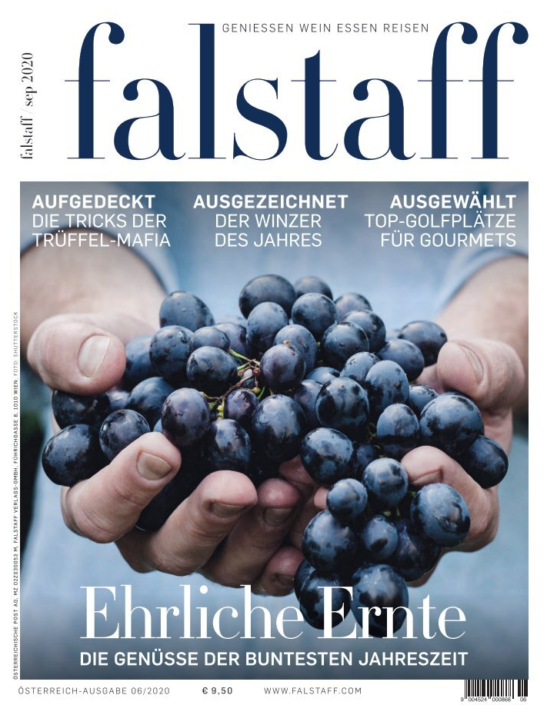

1. Falstaff Ausgabe Nr. 4 - AT
Worum geht‘s? Schladming-Dachstein setzt eine Doppelseite im Falstaff Magazin zum Thema Almkulinarik & Genusswandern um – Integration von einem bis zwei Betriebe möglich
Erscheinungstermin: 22. Mai 2026
Auflage: 175.000 Exemplare Leser:innen in DACH: 2,5 Mio
Integration und Kosten für Betriebe:
Integration: mit Text und Bild
Kosten: € 2.000,-
Anmeldung & Datenübermittlung bis: 20. März 2026
Es gilt:
first come first serve!

Slide 4


Slide 5
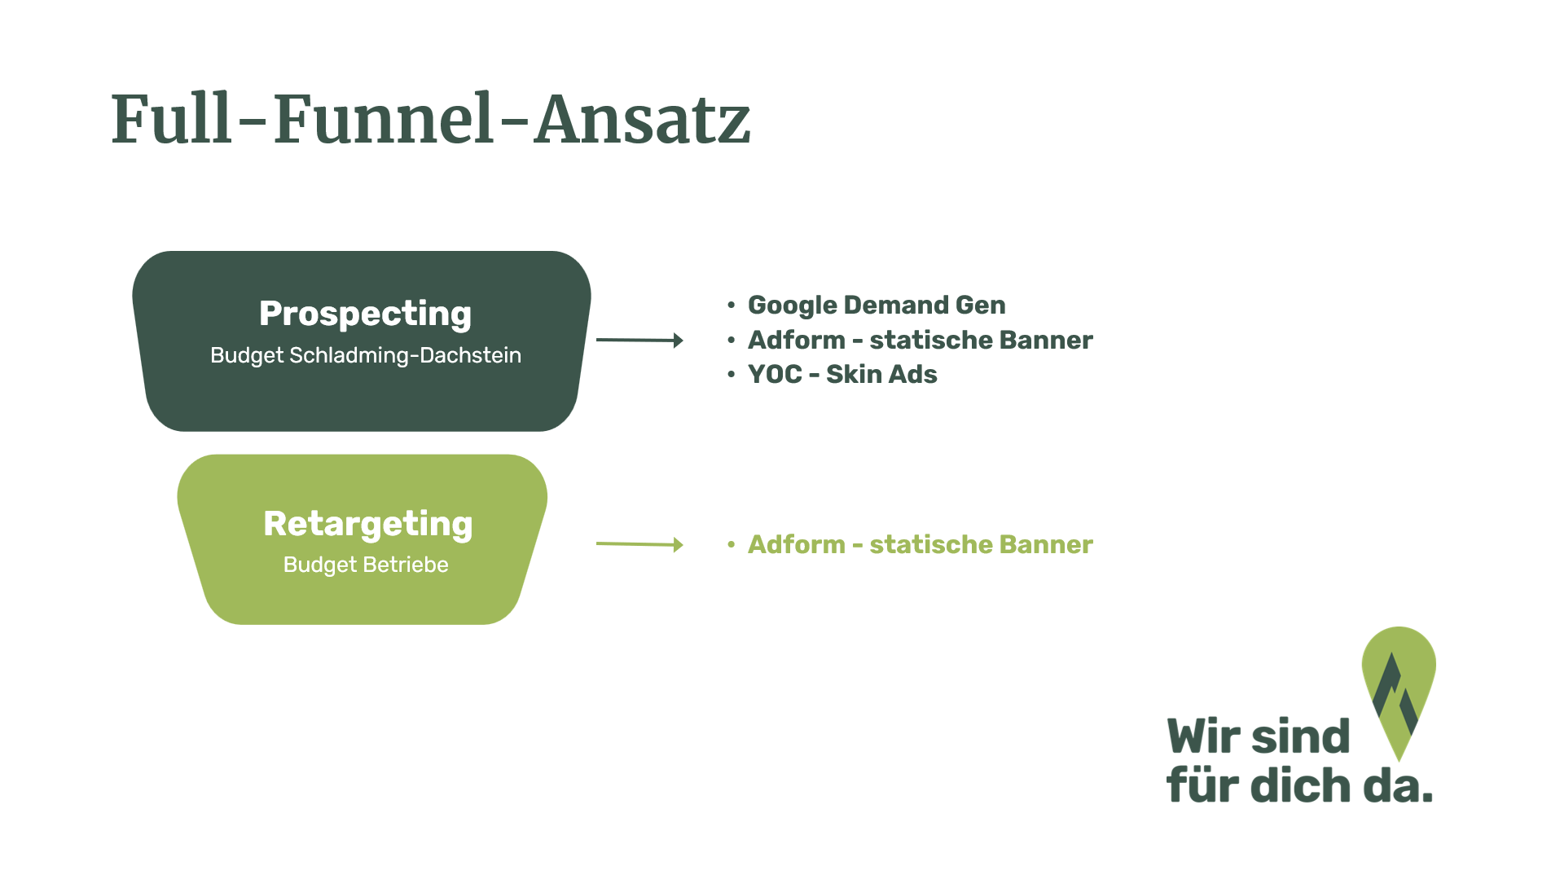

Slide 6
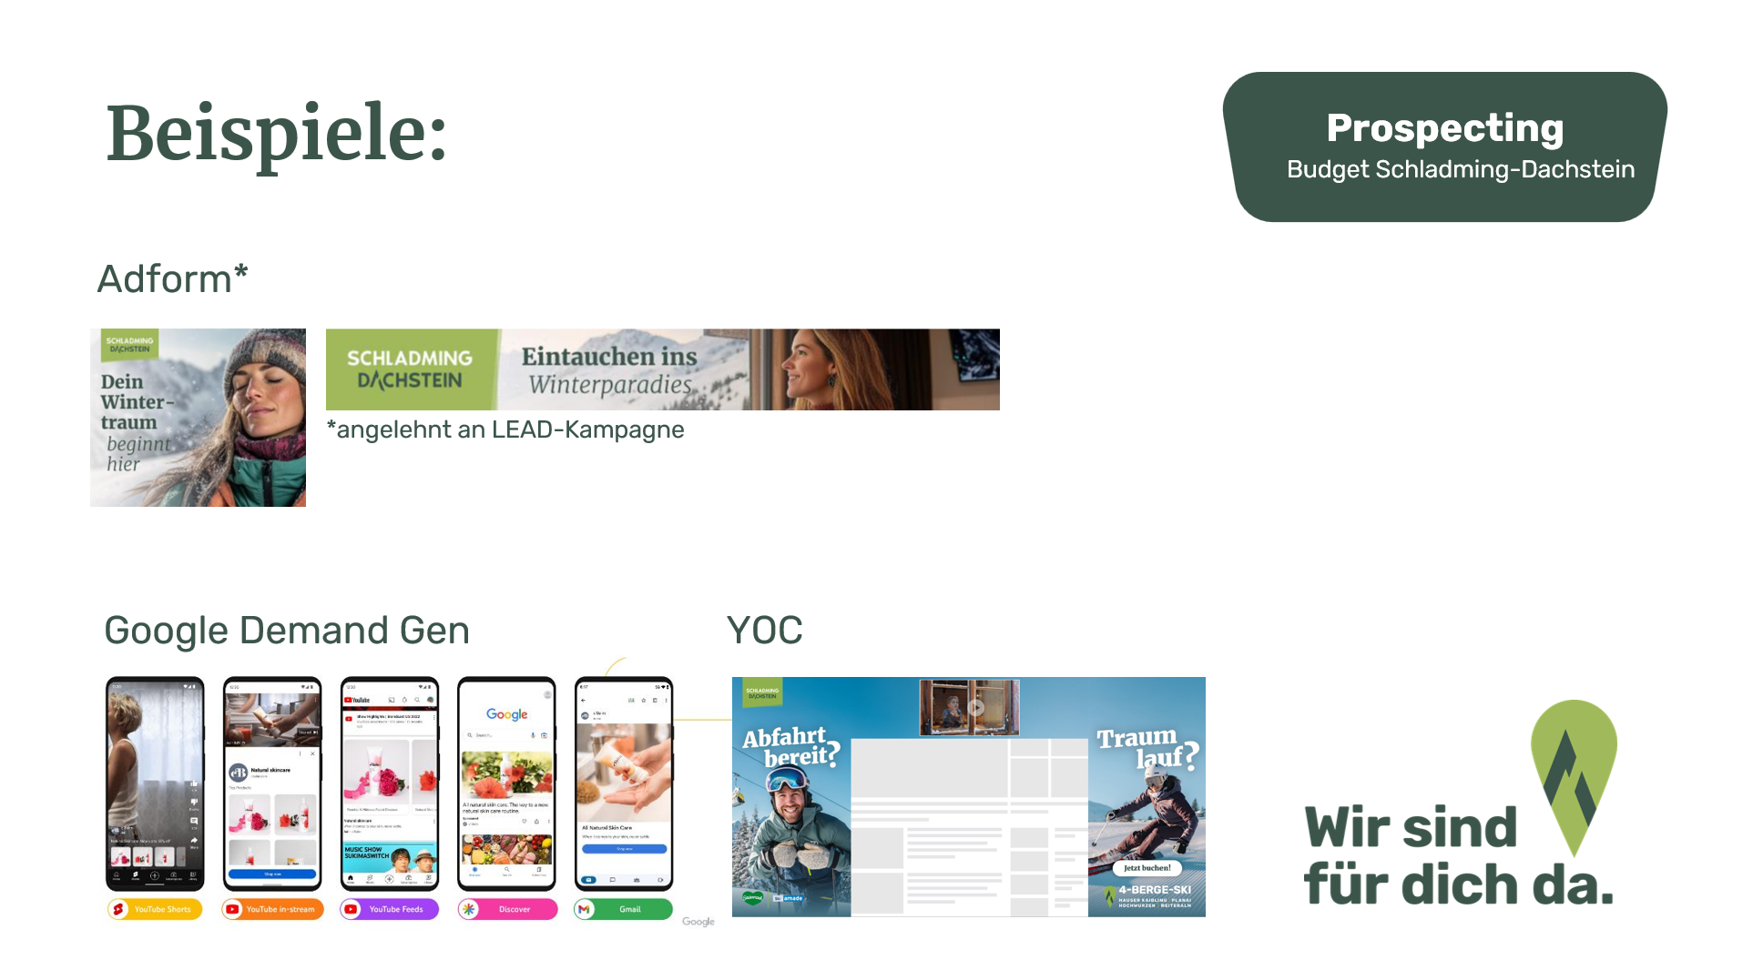

Slide 7
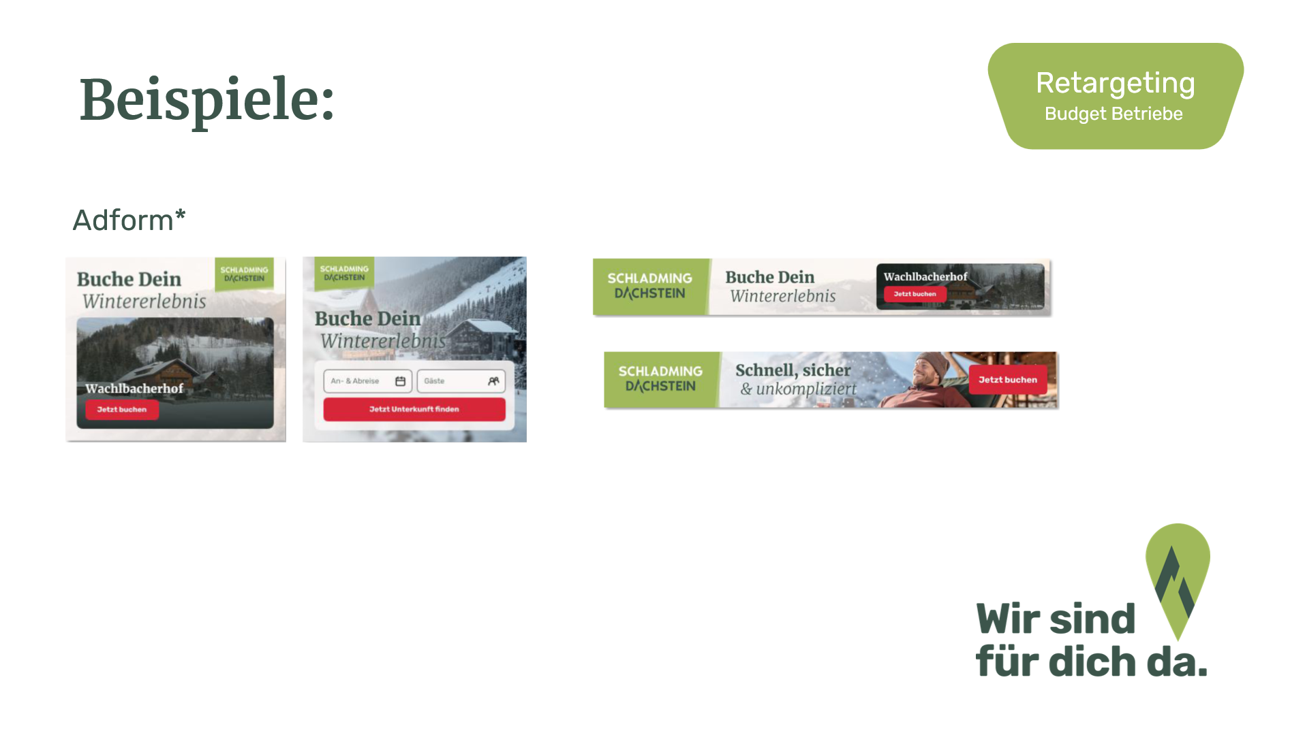

Slide 8


Slide 9

Übersicht
 | Anmeldung | Preis
2. Falstaff Integration Advertorial Thema Almkulinarik AT | 20. März 2026 | € 2.000,-
4. Online-Kampagne in mehreren Märkten | 20. März 2026 | € 1.700,-
alle Preise exkl. MwSt.
Anmeldung an marketing@schladming-dachstein.at
Beschränkte Anzahl an Teilnehmern – Plätze werden nach dem „first come – first served-Prinzip“ vergeben. Sollten nicht genügend Partner gefunden werden, behält sich Schladming-Dachstein das Recht vor, die Kooperation abzusagen oder terminlich zu verschieben.

Slide 10
Bei Fragen meldet euch gerne bei uns!

